Slide 1
ΛΕΜΦΩΜΑΤΑ
ΚΑΡΑΛΗ ΒΑΣΙΛΙΚΗ
ΑΚΑΔΗΜΑΪΚΗ ΥΠΟΤΡΟΦΟΣ – ΑΙΜΑΤΟΛΟΓΟΣ
Δ΄ΠΠΚ - ΑΤΤΙΚΟΝ

Slide 2
ΓΕΝΙΚΑ
Τα λεμφώματα είναι νεοπλάσματα τα οποία ξεκινούν από τα κύτταρα του αίματος που ονομάζονται λεμφοκύτταρα.
Χαρακτηρίζονται από παθολογικό πολλαπλασιασμό B ή T λεμφοκυττάρων στα λεμφικά όργανα.

Slide 3
ΛΕΜΦΙΚΟΣ ΙΣΤΟΣ
Λεμφαδένες: έχουν μέγεθος μπιζελιού και εκεί συγκεντρώνονται όλα τα λεμφοκύτταρα και διάφορα άλλα κύτταρα τοθ ανοσολογικού συστήματος.
Λεμφαγγεία: είναι ένα δίκτυο από λεπτά κανάλια που ενώνουν τους λεμφαδένες και μεταφέρουν τα κύτταρα του ανοσολογικού συστήματος με τη λέμφο.
Σπλήνας: είναι μέρος του ανοσολογικού συστήματος και δημιουργεί τα λεμφοκύτταρα και τα κύτταρα του ανοσολογικού συστήματος. Αποτελεί το φίλτρο του οργανισμού.
Μυελός των οστών: είναι υγρός και σπογγώδης ιστός σε συγκεκριμένα οστά. Εκεί δημιουργείται το αίμα.
Θύμος αδένας: εκεί αναπτύσσονται τα Τ λεμφοκύτταρα.
Αδενοειδής εκβλαστήσεις και αμυγδαλές: είναι συλλογές λεμφικών κυττάρων πίσω από τον φάρυγγα. Εκεί δημιουργούνται αντισώματα έναντι μικροβίων που αναπνέουμε ή καταπίνουμε.
Γαστρεντερικός σωλήνας: το στομάχι, το έντερο και διάφορα άλλα όργανα μπορούν να έχουν λεμφικό ιστό.

Slide 4
ΣΧΗΜΑΤΙΚΗ ΠΑΡΑΣΤΑΣΗ ΛΕΜΦΙΚΟΥ ΣΥΣΤΗΜΑΤΟΣ

Slide 5
ΤΑΞΙΝΟΜΗΣΗ ΚΑΤΑ WHO
Λέμφωμα Hodgkin
Νεοπλάσματα από Β-λεμφοκύτταρα
Από Πρόδρομα Β-κύτταρα
Από Ώριμα Β-κύτταρα
Β-λεμφοϋπερπλασίες δυνητικώς κακοήθεις
Νεοπλάσματα από Τ-λεμφοκύτταρα
Από Πρόδρομα Τ-κύτταρα
Από Ώριμα Τ-κύτταρα
Τ-λεμφοϋπερπλασίες δυνητικώς κακοήθεις
85%
Μη Hodgkin Λεμφώματα
15%
Jaffe ES, Harris NL, Stein H, Vardiman JW (Eds.). World Health Organization Classification of Tumors. Pathology and Genetics of Tumors of Haematopoietic and Lymphoid Tissues. Jaffe ES, Harris NL, Stein H, Vardiman JW (eds.). IARC Press: Lyon 2001

Slide 6
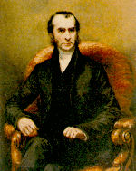
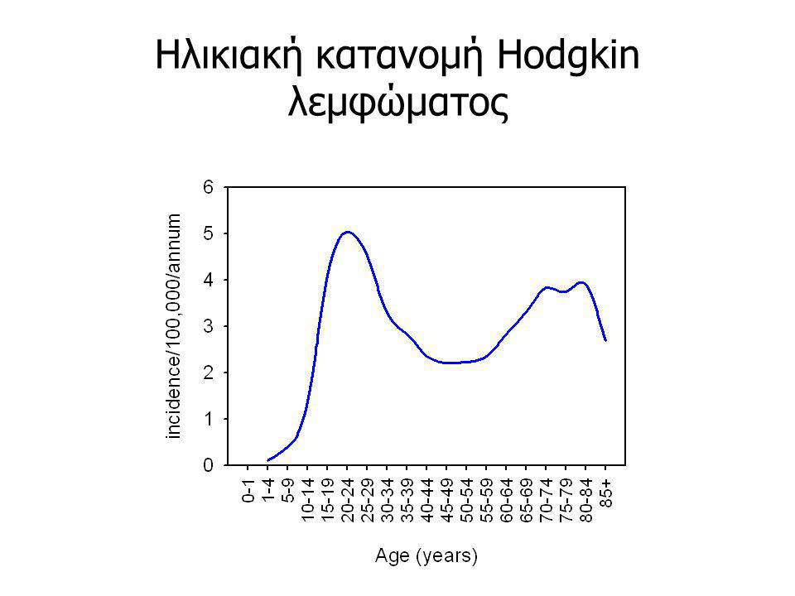
ΛΕΜΦΩΜΑ HODGKIN
ΓΕΝΙΚΑ
Πρώτη περιγραφή το 1832 από τον Thomas Hodgkin.
Αποτελούν το 11% των λεμφωμάτων
Διφασική ηλικιακή κατανομή με μία κορυφή μεταξύ της 2^{ης} και 3^{ης} δεκαετίας και μια δεύτερη μεταξύ της 5^{ης} και 6^{ης} δεκαετίας

Slide 7
ΔΗΜΟΓΡΑΦΙΚΑ ΔΕΔΟΜΕΝΑ
Επίπτωση 3/100.000 κατ’ έτος
Διάμεση ηλικία 30 έτη
Δικόρυφη ηλικιακή κατανομή (20-30 και >50 ετών)
Υπεροχή αρρένων 1.3:1

Slide 8
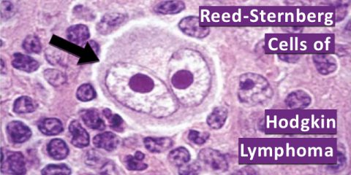
ΚΥΤΤΑΡΟ Reed-Sternberg
Μεγάλο σε μέγεθος κύτταρο.
Ανώμαλο λεμφοκύτταρο.
Διπύρηνο.
Μοιάζει με μάτια κουκουβάγιας.

Slide 9
ΠΑΘΟΦΥΣΙΟΛΟΓΙΑ
Β-κυτταρικής προέλευση κύτταρο.
Νεοπλασματικό κύτταρο: Διπύρηνο Reed-Sternberg ή μονοπύρηνο κύτταρο Hodgkin.
Περιβάλλον Hodgkin: πολύμορφος αντιδραστικός κυτταρικός πληθυσμός αποτελούμενος κυρίως από ηωσινόφιλα κύτταρ και πιθανή ίνωση.
Πολύπλοκες αλληλεπιδράσεις μεταξύ νεοπλασματικών και αντιδραστικών κυττάρων μέσω κυτταροκινών.
Ανίχνευση EBV στο 20-30% των ασθενών.

Slide 10
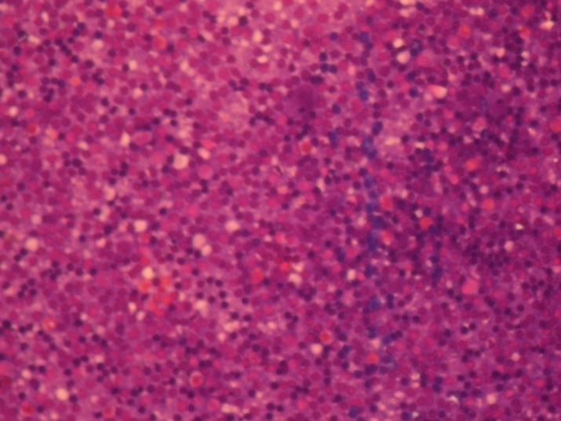
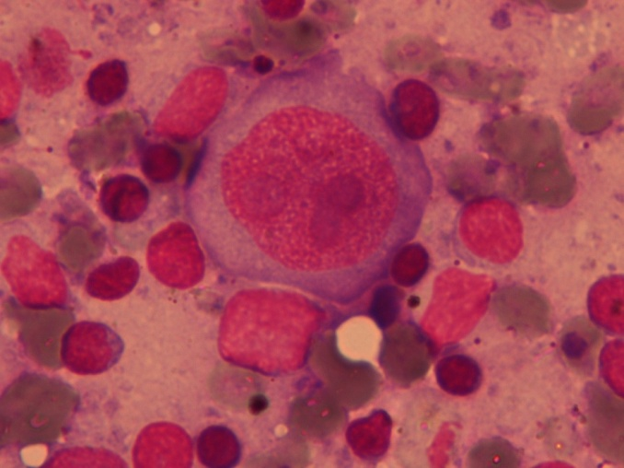
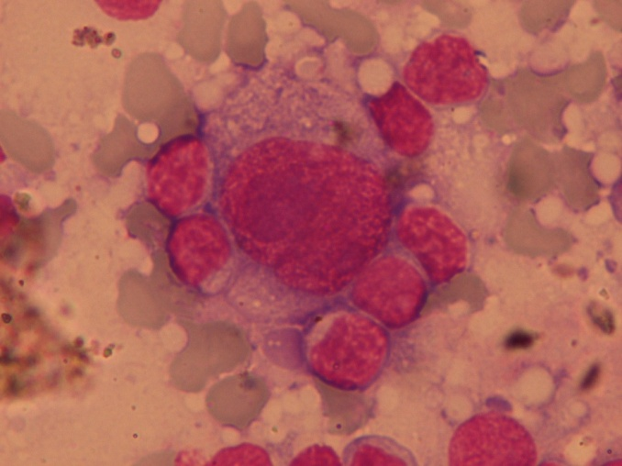
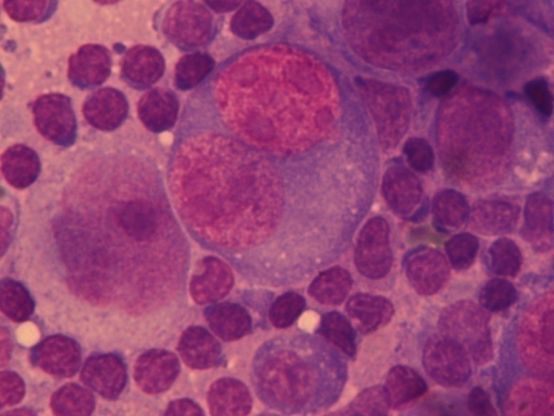
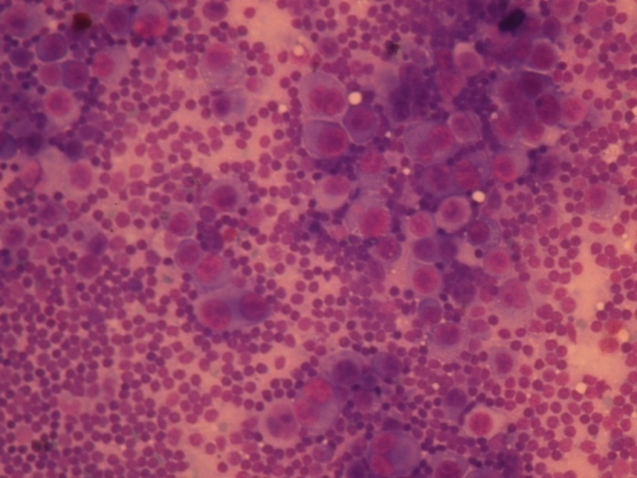
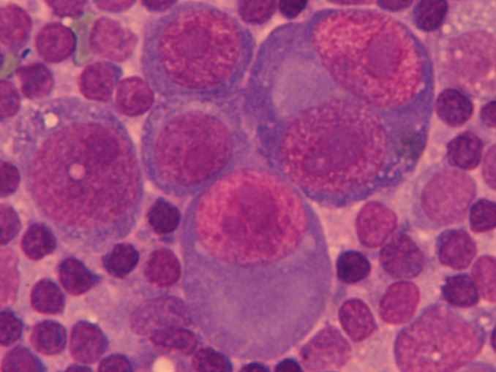

Slide 11
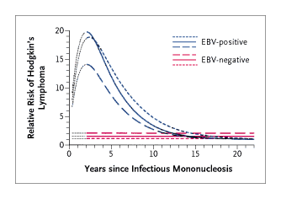
ΣΧΕΣΗ ΛΕΜΦΩΜΑΤΟΣ HODGKIN ΜΕ ΤΟΝ ΙΟ EBV
Hjalgrim H et al, N Engl J Med, 349: 1324-32, 2003

Slide 13
ΑΝΟΣΟΙΣΤΟΧΗΜΕΙΑ
Δείκτης | Κλασσικό Λέμφωμα Hodgkin | Οζώδης λεμφοκυττα- ρική επικράτηση
CD30 | + | -
CD15 | +/- | -
CD45 (LCA) | - | +
CD20 | -/+ | +
EBV | -/+ | -

Slide 14
ΕΚΔΗΛΩΣΕΙΣ
Ασυμπτωματική διόγκωση επιπολής λεμφαδένων 60%
Διόγκωση επιπολής λεμφαδένων με Β-συμπτώματα 35%
Παρατεινόμενο εμπύρετο ή άλλα Β-συμπτώματα 3%
Βήχας, δύσπνοια στην κόπωση ή σύνδρομο άνω κοίλης <2%
Διεύρυνση μεσοθωρακίου σε τυχαία ακτινογραφία θώρακος <2%

Slide 15
ΓΕΝΙΚΑ ΣΥΜΠΤΩΜΑΤΑ
Κνησμός στο 15-25% των ασθενών κατά τη διάγνωση
Σπανιότερα συμπτώματα
• προκλητό άλγος με τη λήψη αλκοόλ (θώρακας, οσφύς)
• οσφυαλγία ή άλγος νεφρικών χωρών
• εντοπισμένο οστικό άλγος
• συμπτωματολογία πίεσης νευρικών ριζών
• παρανεοπλασματικές εκδηλώσεις

Slide 16
ΚΛΙΝΙΚΕΣ ΕΚΔΗΛΩΣΕΙΣ
Συμπτώματα & Σημεία Ποσοστό εμφάνισης
Λεμφαδενοπάθεια 90
Μάζα μεσοθωρακίου 60
“B” συμπτώματα 30
Πυρετός, απώλεια ΣΒ, νυκτερινοί ιδρώτες
Ηπατοσπληνομεγαλία 25
Η νόσος εντοπίζεται κυρίως στους τραχηλικούς και υπερδιαφραγματικούς παραορτικούς λεμφαδένες σε ποσοστό 75%
Ο γενικευμένος κνησμός αποτελεί χαρακτηριστικό σύμπτωμα αλλά δεν ανευρίσκεται πάντα
Διήθηση του μυελού των οστών σε ποσοστό 10%

Slide 17
ΑΝΑΤΟΜΙΚΗ ΕΝΤΟΠΙΣΗ Ι
Τραχηλικοί-υπερκλείδιοι 80-85%
Μεσοθωράκιο 50-60%
Μασχαλιαίοι 25%
Βουβωνικοί 12%
Επιτροχίλιοι, υποκλείδιοι <1%

Slide 18
ΑΝΑΤΟΜΙΚΗ ΕΝΤΟΠΙΣΗ ΙΙ
Σπλην 9% (30-35*)
Πνεύμων 7%
Μυελός των οστών 6%
Ηπαρ 5%
Οστά 2%
Δακτύλιος Waldeyer 1-2%
Θωρακικό τοίχωμα <1%
* Μετά από χειρουργική σταδιοποίηση

Slide 19
ΑΙΜΑΤΟΛΟΓΙΚΕΣ ΕΚΔΗΛΩΣΕΙΣ
Αναιμία 35%
Λευκοκυττάρωση 45% (≥15x10⁹/l σε 15%) (ουδετερόφιλη)
Λεμφοπενία 35%
Ηωσινοφιλία 8%
Θρομβοκυττάρωση 25%
ΤΚΕ ≥50 45% (≥100 σε 15%)

Slide 20
ΒΙΟΧΗΜΙΚΑ ΕΥΡΗΜΑΤ
↑ CRP 75%
↑ LDH 30%
↑ Αλκαλική Φωσφατάση/γGT 20%
↑ β₂-μικροσφαιρίνη 30%
↑ α₂-σφαιρίνες
↑ Ινωδογόνο
↑ Φερριτίνη
↑ Απτοσφαιρίνες

Slide 21
ΔΙΑΓΝΩΣΤΙΚΗ ΠΡΟΣΕΓΓΙΣΗ
Επαρκής βιοψία λεμφαδένα ή άλλου προσβεβλημένου οργάνου και εκτίμηση της από έμπειρο αιμοπαθολογοανατόμο
Μυελόγραμμα και βιοψία οστού από την οπίσθια λαγόνιο ακρολοφία (οστεομυελική βιοψία)
Κατευθυνόμενη βιοψία δια βελόνης κάθε εξωλεμφαδενικής εστίας με ενδείξεις διήθησης (π.χ. ήπατος) και κυτταρολογική εξέταση κάθε συλλογής
Εκτενές ιατρικό ιστορικό ιδιαίτερα για την ύπαρξη ή όχι Β συμπτωμάτων. Πλήρης και προσεκτική κλινική εξέταση (εκτίμηση των λεμφαδενικών διογκώσεων, του μεγέθους του σπληνός και επισκόπηση του δακτυλίου του Waldeyer
Εργαστηριακός έλεγχος: Γενική αίματος, μελέτη επιχρίσματος περιφερικού αίματος, ΤΚΕ, CRP, πλήρης βιοχημικός έλεγχος
Απλή ακτινογραφία θώρακος (προσθιοπίσθια και πλάγια)
Αξονική τομογραφία τραχήλου, θώρακος, άνω και κάτω κοιλίας

Slide 22
ΣΤΑΔΙΟΠΟΙΗΣΗ Ι
Στάδιο νόσου: όρος που χρησιμοποιείται για να περιγράψει την έκταση του λεμφώματος I και II εντοπισμένη νόσος, ενώ III και IV γενικευμένη.
Κάθε στάδιο διακρίνεται περαιτέρω σε κατηγορίες A, B και E
A: Απουσία συστηματικών συμπτωμάτων
B: Παρουσία συστηματικών συμπτωμάτων ( πυρετός, νυκτερινοί ιδρώτες και απώλεια ΣΒ)
E: Επέκταση της νόσου από τους λεμφαδένες σε συμπαγή όργανα

Slide 23
ΣΤΑΔΙΟΠΟΙΗΣΗ ΙΙ
Ιστορικό
Αντικειμενική εξέταση
Γεν. Αίματος, βιοχημικός έλεγχος, LDH
CT τραχήλου, θώρακος, άνω-κάτω κοιλίας
Οστεομυελική βιοψία
PET/CT scan
Άλλες εξετάσεις επί κλινικών ενδείξεων (ΚΝΣ, καρδιά, κλπ.)
Notes:
CBC, complete blood cell count; CNS, central nervous system; CT, computed tomography; H, history; LDH, lactate dehydrogenase; P, physical; PET, positron emission tomography.

Slide 24
ΣΤΑΔΙΟΠΟΙΗΣΗ ΚΑΤΑ Ann Arbor Ι
Στάδιο | Έκταση νόσου
I | Προσβολή μίας μόνο λεμφαδενικής περιοχής ή ενός λεμφικού οργάνου (π.χ: σπλήνας, θύμος, δακτύλιος Waldeyer)
IE | Προσβολή ενός εξωλεμφικού οργάνου ή θέσης
II | Προσβολή 2 ή περισσοτέρων λεμφαδενικών περιοχών από την ίδια πλευρά του διαφράγματος.
IIE | Προσβολή ενός εξωλεμφικού οργάνου ή θέσης (τοπικά) σε συνδυασμό με τα κριτήρια για το στάδιο ΙΙ.
III | Προσβολή λεμφαδενικών περιοχών ή λεμφικών οργάνων και από τις δύο πλευρές του διαφράγματος.
IIIE | Προσβολή ενός εξωλεμφικού οργάνου ή θέσης (τοπικά) σε συνδυασμό με τα κριτήρια για το στάδιο ΙΙΙ.
IIIS | Προσβολή σπληνός σε συνδυασμό με τα κριτήρια για το στάδιο ΙΙΙ.
IIISE | Προσβολή σπληνός και ενός εξωλεμφικού οργάνου ή θέσης (τοπικά) σε συνδυασμό με τα κριτήρια για το στάδιο ΙΙΙ.
IV | Προσβολή ενός ή περισσοτέρων εξωλεμφικών οργάνων (διάχυτη ή εστιακή) με ή χωρίς συμμετοχή λεμφαδένων. Οι εξωλεμφικές περιοχές πρέπει να σημειώνονται ως δείκτες (π.χ. Π: πνέυμονας, Η: ηπαρ, Μ: μυελός).

Slide 25
ΣΤΑΔΙΟΠΟΙΗΣΗ ΚΑΤΑ Ann Arbor ΙΙ
Για όλα τα στάδια
Α | Χωρίς Β συμπτωματολογία.
Β | Πυρετός (>38ºC), νυκτερινοί ιδρώτες, απώλεια βάρους (10% ΣΒ σε 6 μήνες).
Τροποιήσεις κατά Cotswold | Ογκώδης νόσος μεσοθωρακίου: εάν η μέγιστη διάμετρος της μάζας μεσοθωρακίου είναι ίση ή μεγαλύτερη από το 1/3 της διαθωρακικής διαμέτρου στο ύψος των πλευροδιαφραγματικών γωνιών στην απλή ακτινογραφία θώρακος, ή εάν η μέγιστη διάμετρος της μάζας είναι ≥ 10cm. Ο αριθμός των ανατομικών λεμφαδενικών περιοχών που έχουν προσβληθεί θα πρέπει να σημειώνεται ως δείκτης (π.χ. II₃).
Carbone PP, et al. Cancer Res. 1971;31:1860-1861. Lister TA, et al. J Clin Oncol. 1989;7:1630-1636.

Slide 26
ΠΡΟΓΝΩΣΤΙΚΟΙ ΔΕΙΚΤΕΣ
Κλινικό στάδιο της νόσου
Στάδιο Ι- ΙΙ → Περιορισμένη νόσος
Στάδιο ΙΙΙ- IV → Προχωρημένη νόσος
Παρουσία Β συμπτωματολογίας
Ογκώδης νόσος μεσοθωρακίου

Slide 27
ΠΡΟΣΒΟΛΗ ΜΕΣΟΘΩΡΑΚΙΟΥ ΣΤΟ ΛΕΜΦΩΜΑ HODGKIN
Ορισμός ογκώδους νόσου μεσοθωρακίου: (Μέγιστη εγκάρσια διάμετρος μάζας μεσοθωρακίου) / (εσωτερική εγκάρσια διάμετρος θωρακικού κλωβού) ≥ 1/3
Διϊστανται οι απόψεις για το επίπεδο, όπου πρέπει να μετράται η εσωτερική εγκάρσια διάμετρος θωρακικού κλωβού (μέγιστη ή στο επίπεδο Θ5-Θ6 ;)
Πτωχή η συσχέτιση με το μέγεθος της μάζας στην αξονική τομογραφία (συμφωνία περί ογκώδους ή μη της νόσου 60-80%, όταν αυτή ορίζεται ως μάζα ≥7 ή ≥10 εκ.)
Αγγελόπουλος ΜΠΚ και συν, 18ο Πανελλήνιο Αιματολογικό Συνέδριο, Αθήνα, 14-17 Νοεμβρίου 2007, Ηaema 10(Suppl2), σελ. 30.

Slide 28
ΠΡΟΣΒΟΛΗ ΜΕΣΟΘΩΡΑΚΙΟΥ ΣΤΟ ΛΕΜΦΩΜΑ HODGKIN

Slide 29
ΠΡΟΣΒΟΛΗ ΜΕΣΟΘΩΡΑΚΙΟΥ ΣΤΟ ΛΕΜΦΩΜΑ HODGKIN
Σπάνια περίπτωση με ογκώδη νόσο που προσήλθε με καρδιακό επιπωματισμό

Slide 30
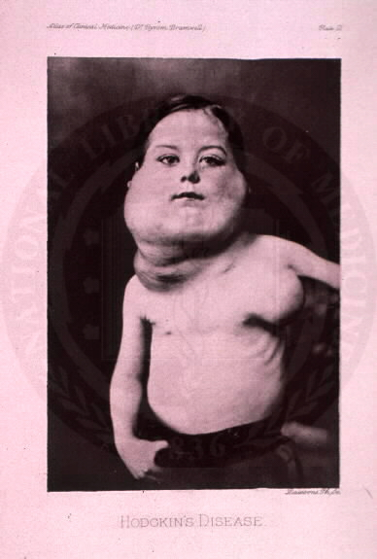
ΘΕΡΑΠΕΙΑ
Thomas Hodgkin 1832
Θεραπευτικό οπλοστάσιο: χειρουργική αφαίρεση, αρσενικό, φυτικές ουσίες, φροντίδα
Dorothy Reed
H πρόγνωση της νόσου είναι πτωχή. Ολοι οι ασθενείς καταλήγουν σε 3-4 χρόνια. Η αφαίρεση του όγκου δεν ωφελεί και η νόσος υποτροπιάζει. Οι ασθενείς καταλήγουν εν μέσω φαινομένων καχεξίας, φυματίωσης και άλλων λοιμώξεων.
1950: Ακτινοθεραπεία →V Peters
1964: MOPP→ De Vita, T Frei, P Carbone, G Canellos
1975: ABVD→ G Bonadonna
2002: Stanford V→ S Rosenberg, S Horning, R Hoppe
2003: BEACOPP→ V Diehl

Slide 31
ΜΗ HODGKIN ΛΕΜΦΩΜΑΤΑ

Slide 32
ΓΕΝΙΚΑ
Επίπτωση 15/100.000 κατ’ έτος με αυξητικές τάσεις
Διάμεση ηλικία περίπου 60 έτη
Εκθετική αύξηση με την αύξηση της ηλικίας
Μικρή υπεροχή αρρένων
Β-προέλευσης στο 85% έναντι Τ-προέλευσης στο 15%

Slide 33
Πολλαπλές ταξινομήσεις – συχνές μεταβολές
Ταξινόμηση ΠΑΓΚΟΣΜΙOY ΟΡΓΑΝΙΣΜΟΥ ΥΓΕΙΑΣ (WHO): 1998
Κλινική Εικόνα
Ιστολογική Εικόνα
Ανοσοφαινότυπος
Μοριακά Ευρήματα
Πιθανολογούμενο Αντίστοιχο Φυσιολογικό Λεμφοκύτταρο

Slide 34
ΙΣΤΟΛΟΓΙΚΑ ΧΑΡΑΚΤΗΡΙΣΤΙΚΑ
Μέγεθος νεοπλασματικού κυττάρου (μικρό – μεγάλο – μεικτοί πληθυσμοί)
Πρότυπο ανάπτυξης (οζώδες ή διάχυτο)

Slide 35
ΤΑΞΙΝΟΜΗΣΗ Ι: ΛΕΜΦΩΜΑΤΑ ΑΠΟ ΩΡΙΜΑ Β ΛΕΜΦΟΚΥΤΤΑΡΑ
Χρονία Λεμφογενής Λευχαιμία / Λέμφωμα από μικρά λεμφοκύτταρα
Β- Προλεμφοκυτταρική Λευχαιμία
Λεμφοπλασματοκυτταρικό Λέμφωμα / Μακροσφαιριναιμία Waldenstrom)
Οζώδη Λεμφώματα
Λέμφωμα από κύτταρα του Μανδύα
Λευχαιμία από Τριχωτά Κύτταρα
Σπληνικό Λέμφωμα Οριακής Ζώνης
Εξωλεμφαδενικό Λέμφωμα Οριακής Ζώνης (MALT)
Λεμφαδενικό Λέμφωμα Οριακής Ζώνης
Διάχυτο Λέμφωμα από Μεγάλα Κύτταρα
Πρωτοπαθές Λέμφωμα Μεσοθωρακίου από Μεγάλα Κύτταρα
Ενδαγγειακό Λέμφωμα από Μεγάλα Κύτταρα
Πρωτοπαθές Λέμφωμα Κοιλοτήτων
Λέμφωμα Burkitt
Πολλαπλούν Μυέλωμα, MGUS και συγγενείς διαταραχές

Slide 36
ΤΑΞΙΝΟΜΗΣΗ ΙΙ: ΛΕΜΦΩΜΑΤΑ ΑΠΟ ΩΡΙΜΑ Τ ΚΑΙ ΝΚ ΛΕΜΦΟΚΥΤΤΑΡΑ
Λευχαιμικά/Διάχυτα
Δερματικά
Αλλα
Εξωλεμφαδενικά
Λεμφαδενικά
Τ- Προλεμφοκυτταρική Λευχαιμία
Λευχαιμία από μεγάλα Τ-κοκκιώδη λεμφοκύτταρα
Λευχαιμία από ΝΚ-κύτταρα
Τ-λευχαιμία/λέμφωμα ενηλίκων
Σπογγοειδής Μυκητίαση
Σύνδρομο Sezary
Πρωτοπαθές Δερματικό Αναπλαστικό Λέμφωμα
Λεμφωματοειδής Βλατίδωση
Εξωλεμφαδενικό ΝΚ/Τ λέμφωμα ρινικού τύπου
Τ- Λέμφωμα τύπου Εντεροπάθειας
Ηπατοσπληνικό Τ-λέμφωμα
Τ- Λέμφωμα τύπου Υποδερματίτιδος
Αγγειοανοσοβλαστικό Τ-Λέμφωμα
Περιφερικό Τ-Λέμφωμα, χωρίς περαιτέρω διευκρίνιση
Αναπλαστικό Λέμφωμα από Μεγάλα Κύτταρα

Slide 37
ΤΑΞΙΝΟΜΗΣΗ ΙΙΙ: ΛΕΜΦΩΜΑΤΑ ΑΠΟ ΠΡΟΔΡΟΜΑ ΛΕΜΦΟΚΥΤΤΑΡΑ
Λεμφώματα από Πρόδρομα Β-λεμφοκύτταρα
Β-Λεμφοβλαστικό Λέμφωμα / Β-Οξεία Λεμφοβλαστική Λευχαιμία
Β- Λεμφοϋπερπλασίες Δυνητικώς Κακοήθεις
Λεμφωματοειδής Κοκκιωμάτωση
Πολύμορφη λεμφοϋπερπλαστική διαταραχή μετά από μεταμόσχευση οργάνων
Λεμφώματα από Πρόδρομα Τ-λεμφοκύτταρα
Τ-Λεμφοβλαστικό Λέμφωμα / Τ-Οξεία Λεμφοβλαστική Λευχαιμία
Β- Λεμφοϋπερπλασίες Δυνητικώς Κακοήθεις
Λεμφωματοειδής Βλατίδωση

Slide 38
ΑΙΤΙΟΛΟΓΙΚΟΙ ΠΑΡΑΓΟΝΤΕΣ
Epstein-Barr
Helicobacter pylori
HTLV-I
HCV
HIV
Ανοσοανεπάρκειες και
Ιατρογενής Ανοσοκαταστολή
Ανθρώπειος Ερπητοϊός 8 (HHV-8)
Λέμφωμα Burkitt, Λεμφ. κοκκιωμάτωση
T-λεμφώματα
Ανοσοκατεσταλμένοι
MALT Λεμφώματα
Τ-Λευχαιμία/Λέμφωμα Ενηλίκων
Σπληνικό Λέμφωμα Οριακής Ζώνης
Διάχυτο Λέμφωμα από Μεγάλα
Β-Κύτταρα
Πρωτοπαθή Λεμφώματα Κοιλοτήτων – Νόσος castleman

Slide 39
ΜΟΡΙΑΚΕΣ ΒΛΑΒΕΣ
Μοριακή Βλάβη | Υπεύθυνο Γονίδιο | Τύπος Λεμφώματος
t (14;18) | bcl-2 | Οζώδες
t (11;14) | bcl-1 | Από Κύτταρα Μανδύα
t (8;14) ή t (2;8) ή t (8;22) | c-myc | Λέμφωμα Burkitt
t (2;5) | ALK | Αναπλαστικό
t (9;14) | PAX-5 | Λεμφοπλασματοκυτταρικό
t (11;18) | API2/MLT | MALT χαμηλής κακοηθείας
t (1;14) | bcl-10 | MALT

Slide 40
ΚΛΙΝΙΚΕΣ ΕΚΔΗΛΩΣΕΙΣ
Ασυμπτωματική διόγκωση επιπολής λεμφαδένων
Διόγκωση επιπολής λεμφαδένων με Β-συμπτώματα
Παρατεινόμενο εμπύρετο
Συμπτώματα ως επί νεοπλασμάτων συμπαγών οργάνων (εξωλεμφαδενικά)
Πιεστικά φαινόμενα
Αμιγής σπληνομεγαλία
Νευρολογική συνδρομή

Slide 41
ΑΙΜΑΤΟΛΟΓΙΚΟΙ ΠΑΡΑΜΕΤΡΟΙ
Αναιμία
Λευκοκυττάρωση
ουδετερόφιλη
λευχαιμική εικόνα
Ηωσινοφιλία (T-λεμφώματα)
Θρομβοκυττάρωση ή θρομβοπενία
Αυξημένη ΤΚΕ

Slide 42
ΒΙΟΧΗΜΙΚΑ ΕΡΓΑΣΤΗΡΙΑΚΑ
↑ LDH (αρκετά συνήθεις οι μεγάλες αυξήσεις, >2x, ενίοτε έως και 40-50x)
↑ Αλκαλική Φωσφατάση/γGT
↑ β₂-μικροσφαιρίνη
Υπερουριχαιμία
↑ α₂-σφαιρίνες
↑ Ινωδογόνο
↑ CRP

Slide 43
ΣΤΑΔΙΟΠΟΙΗΣΗ
Σύστημα Ann-Arbor:
- Ευρεία κλινική εφαρμογή, αλλά είναι σχεδιασμένο για το λέμφωμα Hodgkin
- Μικρότερη διακριτική ικανότητα όσον αφορά την πρόγνωση στα μη-Hodgkin λεμφώματα
Ειδικά Συστήματα Σταδιοποίησης
Λεμφώματα Στομάχου
Τ- Δερματικά Λεμφώματα
Πρωτοπαθή Λεμφώματα ΚΝΣ

Slide 44
ΕΙΔΙΚΕΣ ΕΞΕΤΑΣΕΙΣ
Ανοσοφαινότυπος αίματος-μυελού-υγρών
Μοριακή μελέτη αίματος-μυελού-υγρών
Αναδιάταξη βαρειών αλύσων ανοσοσφαιρινών (IgVH)
Αναδιάταξη Τ-κυτταρικού υποδοχέα (TCR)
Οσφυονωτιαία παρακέντηση
Ενδοσκόπηση πεπτικού
Μαγνητική τομογραφία

Slide 45
ΣΥΧΝΟΤΗΤΑ ΚΥΡΙΟΤΕΡΩΝ ΜΗ HODGKIN ΛΕΜΦΩΜΑΤΩΝ
Τύπος Λεμφώματος | Συχνότητα (%) επί των μη-Hodgkin Λεμφωμάτων
Διάχυτο από μεγάλα Β-κύτταρα | 31
Οζώδη λεμφώματα (Β-) | 22
Λεμφαδενικά Τ-λεμφώματα | 11
Εξωλεμφαδενικά οριακής ζώνης (MALT; B-) | 8
Λέμφωμα από κύτταρα μανδύα (B-) | 6
Όλοι οι λοιποί τύποι (B- ή T-) | έκαστος <3

Slide 46
ΕΥΧΑΡΙΣΤΩ ΠΟΛΥ ΓΙΑ ΤΗΝ ΠΡΟΣΟΧΗ ΣΑΣ

Slide 47
ΚΑΛΟ ΚΑΛΟΚΑΙΡΙ

